Slide 1




VƯỢT CHƯỚNG
NGẠI VẬT

Slide 2





Đọc những câu thơ sau kiến em nhớ tới 2 nhân vật nào?
“Một xin rửa sạch nước thù
Hai xin đem lại nghiệp xưa họ Hùng,
Ba kẻo oan ức lòng chồng,
Bốn xin vẹn vẹn sở công lênh này”
Hai Bà Trưng
Không trả lời được thì mình giúp cho để qua vòng nhé!

Slide 3
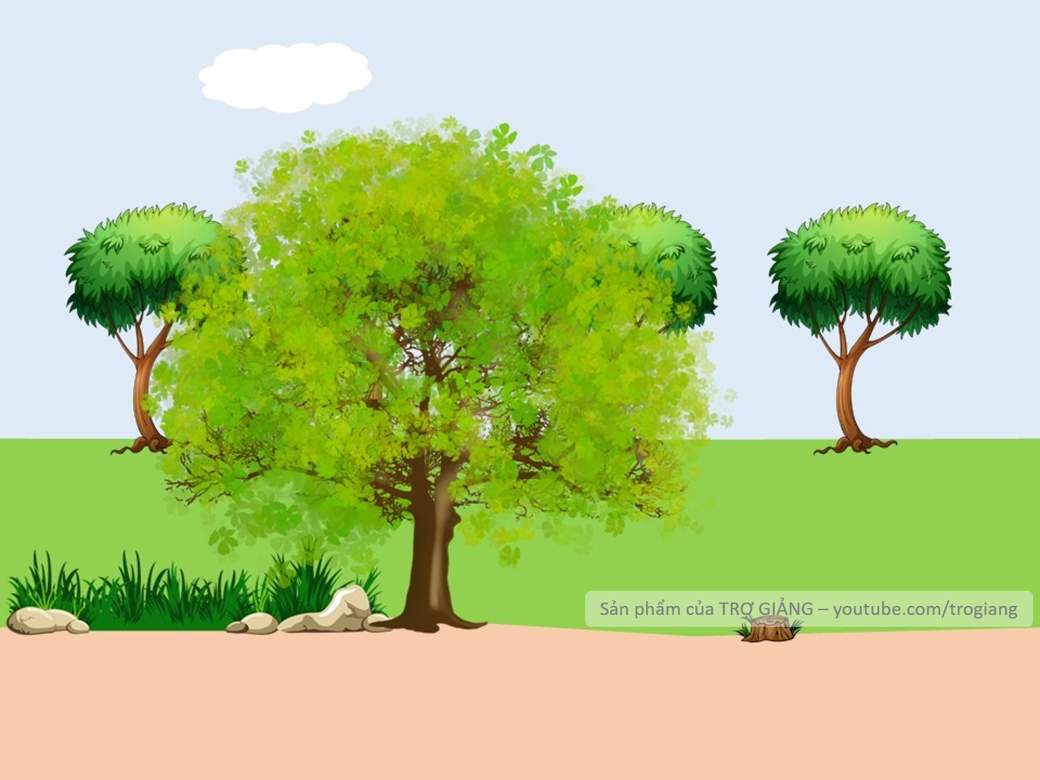


Những câu thơ sau nói về ai?
Lướt gió mạnh, chém cá kình Cưỡi voi ra trận tung hoành bốn phương Xứ Thanh đất ấy quê hương Sử xanh còn mãi danh thơm của bà ?
Bà Triệu
Không trả lời được thì mình giúp cho để qua vòng nhé!

Slide 4






Đây là ai?
Đặt quốc hiệu Vạn Xuân cho nước (544) Dời đô về ở trước Long Biên Người xưng Nam Đế nguyên niên Xây cung Vạn Thọ đặt nền móng cho..
Lý Bí (Lý Nam Đế)
CHÀO MỪNG TÍ XÌ TRUM VỀ NHÀ
Không trả lời được thì mình giúp cho để qua vòng nhé!

Slide 5

Bài 16 - CÁC CUỘC ĐẤU TRANH GIÀNH ĐỘC LẬP TRƯỚC THẾ KỈ X (Tiết 3)

Slide 6

BÀI 16 - CÁC CUỘC ĐẤU TRANH GIÀNH ĐỘC LẬP TRƯỚC THẾ KỈ X (Tiết 3)
1. Khởi nghĩa Hai Bà Trưng
2. Khởi nghĩa Bà Triệu
3. Khởi nghĩa Lý Bí và sự thành lập nước Vạn Xuân
4. Khởi nghĩa của Mai Thúc Loan và Phùng Hưng

Slide 7

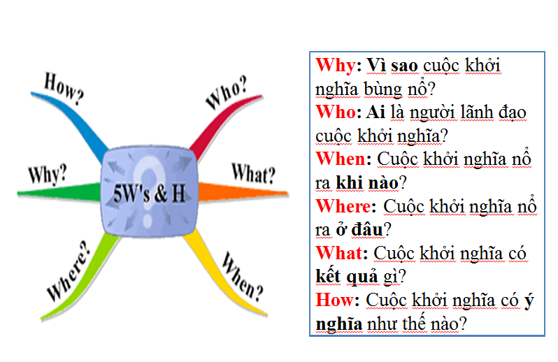
BÀI 16 - CÁC CUỘC ĐẤU TRANH GIÀNH ĐỘC LẬP TRƯỚC THẾ KỈ X (Tiết 3)
4. Khởi nghĩa của Mai Thúc Loan và Phùng Hưng
THẢO LUẬN NHÓM
Nhóm 1,2: Khởi nghĩa Mai Thúc Loan
Nhóm 3,4: Khởi nghĩa Phùng Hưng

Slide 8
BÀI 16 - CÁC CUỘC ĐẤU TRANH GIÀNH ĐỘC LẬP TRƯỚC THẾ KỈ X (Tiết 3)
4. Khởi nghĩa của Mai Thúc Loan và Phùng Hưng
BÁO CÁO VÀO PHIẾU thảo luận
Nội dung | Khởi nghĩa Mai Thúc Loan | Khởi nghĩa Phùng Hưng
Nguyên nhân diễn ra
Người lãnh đạo
Thời gian diễn ra
Địa điểm
Kết quả
Ý nghĩa

Slide 9
BÀI 16 - CÁC CUỘC ĐẤU TRANH GIÀNH ĐỘC LẬP TRƯỚC THẾ KỈ X (Tiết 3)
4. Khởi nghĩa của Mai Thúc Loan và Phùng Hưng
PHIẾU thảo luận
Nội dung | Khởi nghĩa Mai Thúc Loan | Khởi nghĩa Phùng Hưng
Nguyên nhân diễn ra | Do chính sách cai trị hà khắc của nhà Đường
Người lãnh đạo | Mai Thúc Loan | Phùng Hưng
Thời gian diễn ra | 713-722 | Cuối thế kỉ VIII
Địa điểm | Bùng nổ ở Hoan Châu, sau lan rộng ra cả nước. | Bùng nổ ở Đường Lâm (Sơn Tây, Hà Nội)
Kết quả | Giành và giữ chính quyền trong gần 10 năm | Chiếm được Tống Bình, tự sắp đặt việc cai trị trong vòng 9 năm
Ý nghĩa | Đánh dấu mốc quan trọng trên con đường đấu tranh GPDT thời Bắc thuộc. | Tiếp tục khẳng định quyết tâm giành lại độc lập, tự chủ của người Việt, mở đường cho những thắng lợi về sau.

Slide 10
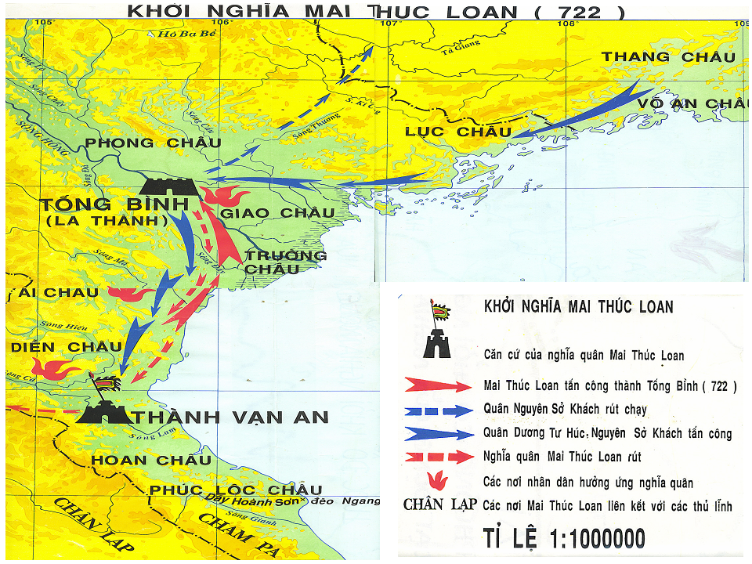
BÀI 16 - CÁC CUỘC ĐẤU TRANH GIÀNH ĐỘC LẬP TRƯỚC THẾ KỈ X (Tiết 3)
4. Khởi nghĩa của Mai Thúc Loan và Phùng Hưng

Slide 11

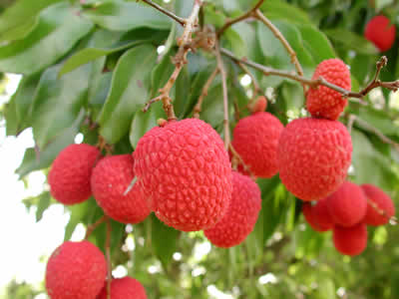
BÀI 16 - CÁC CUỘC ĐẤU TRANH GIÀNH ĐỘC LẬP TRƯỚC THẾ KỈ X (Tiết 3)
4. Khởi nghĩa của Mai Thúc Loan và Phùng Hưng
Em hãy kể 1 câu chuyện, thơ, ca dao, video…nói về Mai Thúc Loan?
“Nhớ khi nội thuộc Đường triều
Giang sơn, cố quốc nhiều điều ghê gai.
Sâu quả vải vì ai vạch lá
Ngựa hồng trần kể đã héo hon...”
Hát Chầu văn Nghệ An
- Mai Thúc Loan người làng Mai Phụ huyện Thạch Hà-Hà Tĩnh. Sau mẹ con ông sang sống ở Nam Đàn-Nghệ An.
- Gia đình Mai Thúc Loan rất cực khổ, thưở nhỏ ông phải kiếm củi, chăn trâu, cày ruộng cho nhà giàu. Nhưng ông rất khôi ngô, tuấn tú.
- Được nhân dân gọi là “Vua Đen” chính là Mai Hắc Đế vì ở ven biển gắn với nghề làm muối nên mang màu da đen đặc trưng, có tài liệu lại cho rằng, vì ông mệnh thủy mà nước tượng trưng cho màu đen.

Slide 12
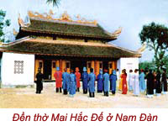

Slide 13
BÀI 16 - CÁC CUỘC ĐẤU TRANH GIÀNH ĐỘC LẬP TRƯỚC THẾ KỈ X (Tiết 3)
4. Khởi nghĩa của Mai Thúc Loan và Phùng Hưng
Em hãy kể 1 câu chuyện, thơ, ca dao, video…nói về Phùng Hưng mà em sưu tầm được?
Phùng Hưng quê ở Đường Lâm (Ba vì, Hà Tây). Ông xuất thân dòng giõi gia thế nối tiếp đời này qua đời khác làm quan lang.
Năm 18 tuổi cha mẹ qua đời ông nối nghiệp cha làm quan lang ở Đường Lâm.
Ông là người có sức khỏe phi thường (có thể vật được trâu, đánh được hổ)
Về sau Phùng Hưng được nhân dân suy tôn làm “Bố Cái Đại Vương” có nghĩa là “Vua lớn”.

Slide 14
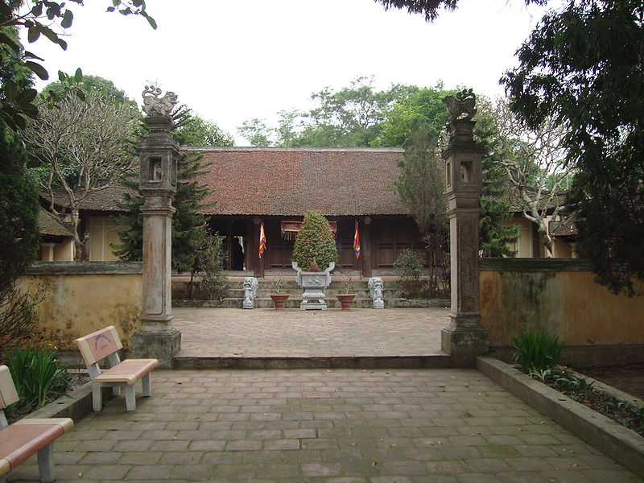
Hình 8: Đình thờ Phùng Hưng ở Đường Lâm (Hà Tây)

Slide 15
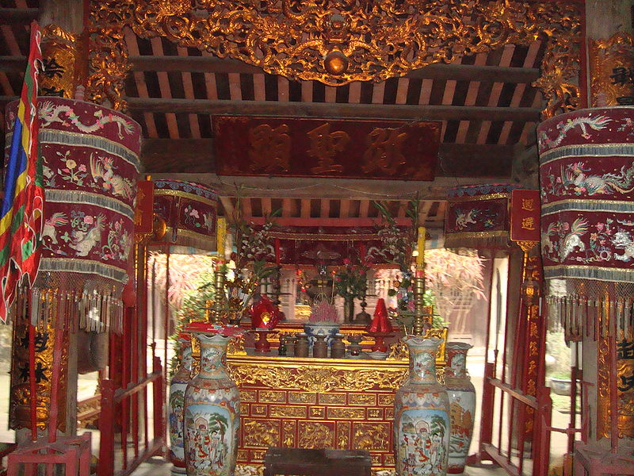
Chính điện đền thờ Phùng Hưng ở Đường Lâm

Slide 16
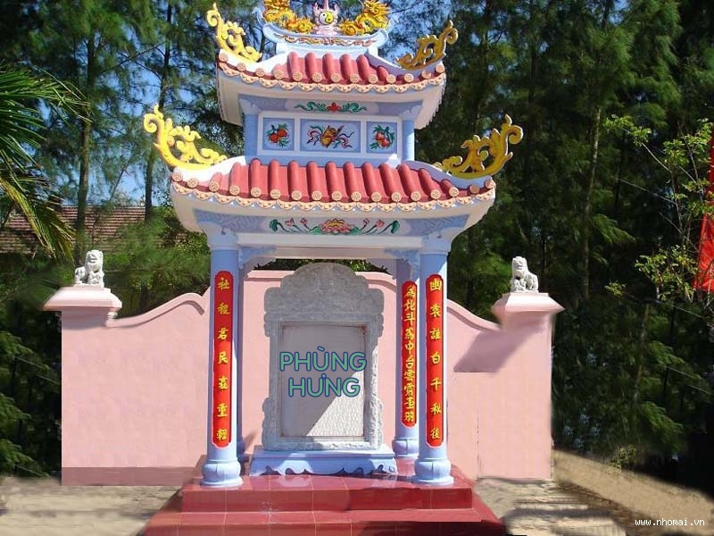
Nhân dân ta lập đền thờ và lăng mộ Phùng Hưng nói lên điều gì ?
Lăng Phùng Hưng

Slide 17



non
Ong
học
việc
Bài 1: Chọn đáp án đúng nhất

Slide 18

Câu 1. Dấu tích của thành Vạn An trong cuộc khởi nghĩa Mai Thúc Loan hiện nay nằm ở đâu?
A. Thành phố Vinh, tỉnh Nghệ An
B. Huyện Nam Đàn, tỉnh Nghệ An
C. Huyện Diễn Châu, tỉnh Nghệ An
D. Huyện Đô Lương, tỉnh Nghệ An

Slide 19
Câu 2. Cuộc khởi nghĩa Phùng Hưng đã bao vây chiếm thành Tống Bình, tự sắp xếp được việc cai trị trong vòng bao nhiêu lâu?
A. 9 năm
B. 3 năm
C. 10 năm
D. hơn 60 năm

Slide 20
Câu 3. Tên gọi “Bố cái đại vương” là của ai?
A. Mai Thúc Loan
B. Lý Bí
C. Bà Triệu
D. Phùng Hưng

Slide 21
Bài 2: Hãy xác định các câu sau đây đúng hay sai về nội dung lịch sử?
1. Cuộc khởi nghĩa Mai Thúc Loan không chỉ lan rộng ra cả nước mà còn được nhân dân Chăm pa, Chân Lạp hưởng ứng.
2. Hiện nay, ở làng Đường Lâm (Sơn Tây, Hà Nội vẫn còn đền thờ người anh hùng Phùng Hưng)
3. Khởi nghĩa Mai Thúc Loan và Phùng Hưng đều diễn ra vào thế kỉ VIII, chống lại nhà Đường và đều giành được quyền tự chủ trong thời gian rất dài.
A. Sai
B. Đúng

Slide 22
HƯỚNG DẪN HỌC Ở NHÀ
Câu hỏi 3 SGK: Em hãy tìm hiểu thêm thông tin từ sách, báo và internet để biết hiện nay có những con đường, trường học, di tích lịch sử nào,... Mang tên hay là nơi thờ phụng Hai Bà Trưng, Lý Bí và Mai Thúc Loan. Điều này gợi cho em suy nghĩ gì?

Slide 23


